Slide 1




Nhiệt liệt chào mừng các bạn học sinh
Môn: Tin Học
Khối 3 – Tuần 22

Slide 2
Bài 2. Máy tính rất đa dạng
Trong chủ đề này, bạn sẽ tìm hiểu sự đa dạng của các loại máy tính khác nhau:
Máy tính để bàn.
Máy tính xách tay.
Máy tính bảng.
Máy chủ.
Thiết bị điện toán cầm tay.
Thiết bị đa phương tiện.
Thiết bị đọc sách điện tử.

Slide 3
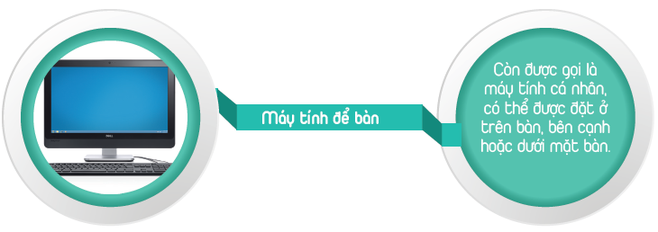
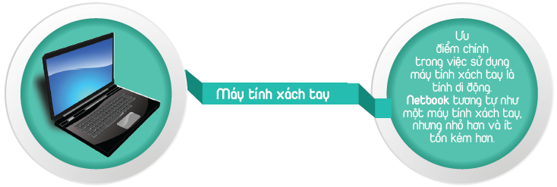
Chủ đề B. Phần cứng máy tính
Bài 2. Máy tính rất đa dạng
Tìm hiểu các loại máy tính
Còn được gọi là máy tính cá nhân, có thể được đặt trên bàn, bên cạnh hoặc dưới mặt bàn
Máy tính để bàn
Ưu điểm chính trong việc sử dụng máy tính xách tay là tính di động. Netbook giống như máy tính xách tay nhưng nhỏ gọn ít tốn kém hơn
Máy tính xách tay

Slide 4
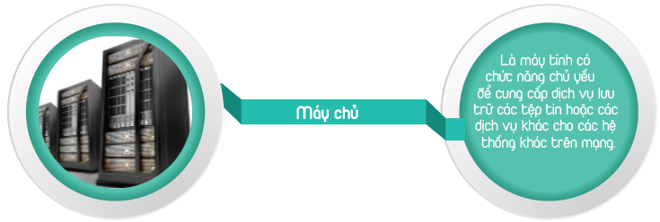
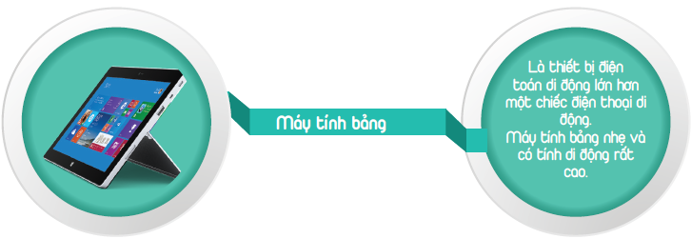
Chủ đề B. Phần cứng máy tính
Bài 2. Máy tính rất đa dạng
Tìm hiểu các loại máy tính
Là máy tính có chức năng chủ yếu để cung cấp dịch vụ, lưu trữ các tập tin hoặc các dịch vụ khác cho các hệ thống khác trên mạng
Máy chủ
Là thiết bị điện toán di động, lớn hơn một chiếc điện thoại di động.
Máy tính bảng nhẹ và có tính di động rất cao
Máy tính bảng

Slide 5
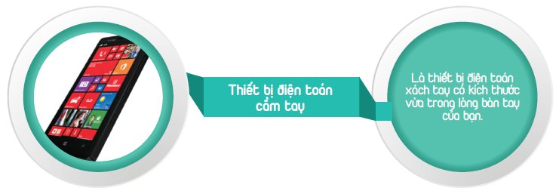
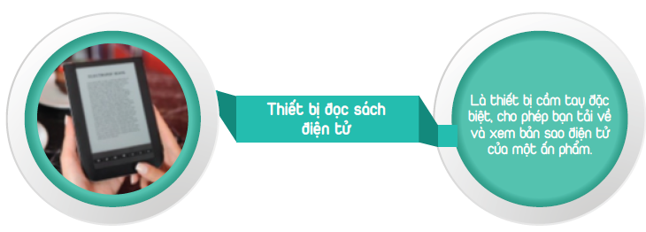
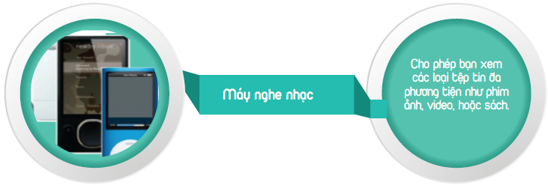
Chủ đề B. Phần cứng máy tính
Bài 2. Máy tính rất đa dạng
Tìm hiểu các loại máy tính
Là thiết bị điện toán xách tay có khích thước vừa trong lòng bàn tay.
Thiết bị điện toán cầm tay
Là thiết bị cầm tay đặc biệt, cho phép bạn tải về và xem bản sao điện tử của một ấn phẩm.
Thiết bị đọc sách điện tử
Cho phép bạn xem các loại tập tin đa phương tiện như phim ảnh, hoặc sách.
Máy nghe nhạc

Slide 6
Chủ đề B. Phần cứng máy tính
Bài 2. Máy tính rất đa dạng
Câu hỏi ôn luyện
Em hãy cho biết loại máy tính nào yêu cầu bàn phím và chuột tách rời?
Máy tính xách tay (Laptop Computer).
Điện thoại thông minh (Smartphone).
Máy tính để bàn (Desktop Computer).
Máy tính bảng (Tablet).

Slide 7
Chủ đề B. Phần cứng máy tính
Bài 2. Máy tính rất đa dạng
Câu hỏi ôn luyện
Loại máy tính nào phải luôn luôn kết nối với nguồn điện để làm việc?
a. Máy tính bảng (Tablet).
b. Máy tính xách tay (Laptop).
c. Máy tính để bàn (Desktop).
d. Điện thoại thông minh (Smartphone).

Slide 8
Chủ đề B. Phần cứng máy tính
Bài 2. Máy tính rất đa dạng
Câu hỏi ôn luyện
Em hãy sắp xếp các loại máy theo đúng định nghĩa
Loại máy | Định nghĩa
Máy chủ (Server) | Máy tính cá nhân (Personal computing)
Máy tính bảng (Tablet) | Xử lý số lượng dữ liệu lớn (Processes large amounts of data)
Máy tính để bàn (Desktop computer) | Cung cấp các dịch vụ cho các máy tính khác trên mạng (Provides services to other computers over a network)
Siêu máy tính (Super computer) | Máy tính di động (Mobile computing)
a
1
b
2
c
3
d
4

Slide 9
Chủ đề B. Phần cứng máy tính
Bài 2. Máy tính rất đa dạng
Câu hỏi ôn luyện
Loại máy tính nào thì không dễ dàng di chuyển từ nơi này đến nơi khác?
Máy tính xách tay (Laptop Computer).
Máy tính để bàn (Desktop Computer).
Điện thoại thông minh (Smartphone).
Máy tính bảng (Tablet).

Slide 10
Chủ đề B. Phần cứng máy tính
Bài 2. Máy tính rất đa dạng
Câu hỏi ôn luyện
Loại thiết bị máy tính nào có thể giữ trong bàn tay của em và có thể sử dụng bằng cách chạm vào màn hình bằng ngón tay hoặc sử dụng bút từ (Stylus)?
Máy tính xách tay (Laptop Computer).
Calculator.
Máy tính để bàn (Desktop Computer).
Máy tính bảng (Tablet).

Slide 11
Chủ đề B. Phần cứng máy tính
Bài 2. Máy tính rất đa dạng
Câu hỏi ôn luyện
Thiết bị nào dưới đây là thích hợp nhất cho việc viết một đoạn văn bản của bài tập về nhà?
Điện thoại thông minh (Smartphone).
Máy nghe nhạc (iPod).
Máy tính bảng (Tablet).
Máy tính để bàn (Desktop Computer).

Slide 12
Chủ đề B. Phần cứng máy tính
Bài 2. Máy tính rất đa dạng
Câu hỏi ôn luyện
Em hãy cho biết thiết bị nào là một máy tính di động?
Máy tính để bàn (Desktop Computer).
Máy in (Printer).
Bàn phím (Keyboard).
Máy tính xách tay (Laptop).

Slide 13
Chủ đề B. Phần cứng máy tính
Bài 2. Máy tính rất đa dạng
Câu hỏi ôn luyện
Em hãy cho biết ảnh nào dưới đây là ảnh của một máy tính bảng?
✓
a
b
c
d

Slide 14
Chủ đề B. Phần cứng máy tính
Bài 2. Máy tính rất đa dạng
Câu hỏi ôn luyện
Em hãy cho biết thiết bị nào dưới đây cho phép nhiều máy tính truy xuất vào dữ liệu mà nó lưu trữ?
Màn hình (Monitor).
Máy in (Printer).
Máy chủ (Server).
Ổ đĩa cứng (HDD-Hard Drive).

Slide 15
Chủ đề B. Phần cứng máy tính
Bài 2. Máy tính rất đa dạng
Câu hỏi ôn luyện
Em hãy cho biết thiết bị nào là máy tính dễ dàng di chuyển gồm một phần cứng duy nhất có màn hình cảm ứng hoặc đa cảm ứng thay vì sử dụng một bàn phím riêng biệt?
Máy tính xách tay
Netbook
Máy tính bảng
Điện thoại thông minh.

Slide 16
Chủ đề B. Phần cứng máy tính
Bài 2. Máy tính rất đa dạng
Câu hỏi ôn luyện
Theo em, máy tính xách tay có thể thực hiện được điều gì mà máy tính để bàn không làm được?
Sao chép và dán tập tin.
Gõ bàn phím.
Truy cập Internet.
Khởi động máy tính không cần cắm nguồn điện.

Slide 17
Chủ đề B. Phần cứng máy tính
Bài 2. Máy tính rất đa dạng
Câu hỏi ôn luyện
Theo em, công việc nào dưới đây là KHÔNG THỂ thực hiện được với điện thoại thông minh?
Nhập tài liệu.
Lướt Web.
Chạy các ứng dụng.
Lưu tập tin vào ổ đĩa di động.

